Slide 1
Развитие транспортной инфраструктуры: городское измерение
Владимир Косой,
президент Центра экономики инфраструктуры
29 июня 2023 г.

Slide 2
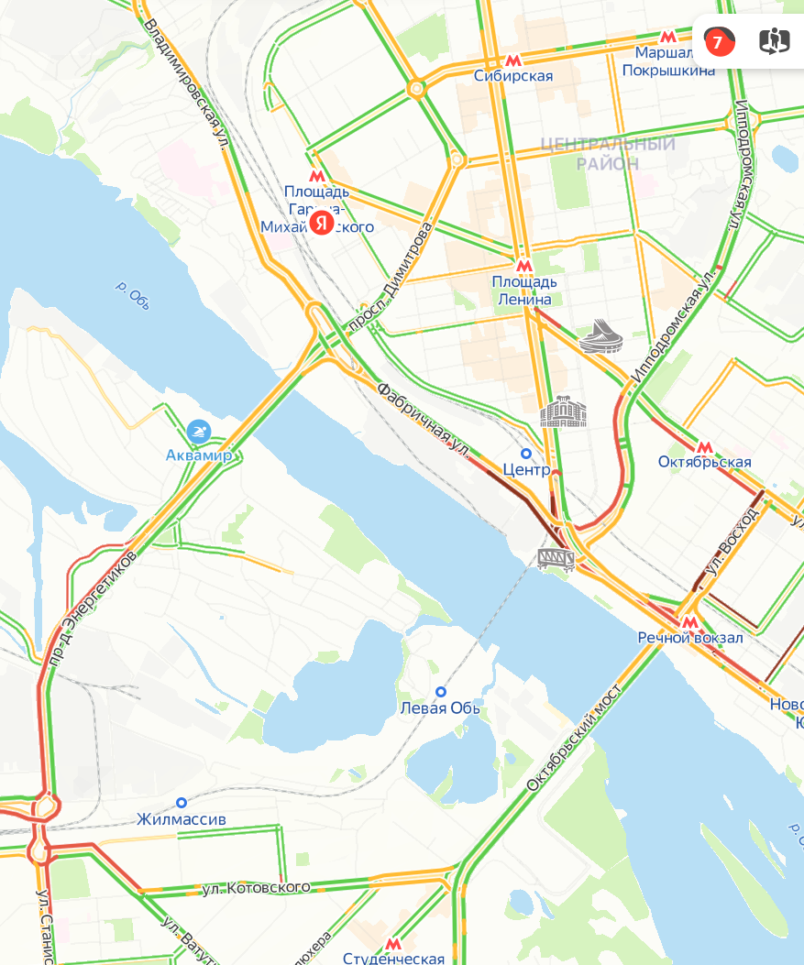
Транспорт развивается, но не все проблемы ещё решены
Несмотря на реализуемые проекты в сфере транспорта и дорожного хозяйства, проблема заторов сохраняется
Строительство новых магистральных автомобильных дорог и четвёртого моста через реку Обь
Развитие движения троллейбуса с увеличенным автономным
Развитие городских
электропоездов
Фото: НГС, Министерство транспорта и дорожного хозяйства Новосибирской области
Скриншот: Яндекс.Пробки (средняя загрузка в будний день, вечерний пик)

Slide 3
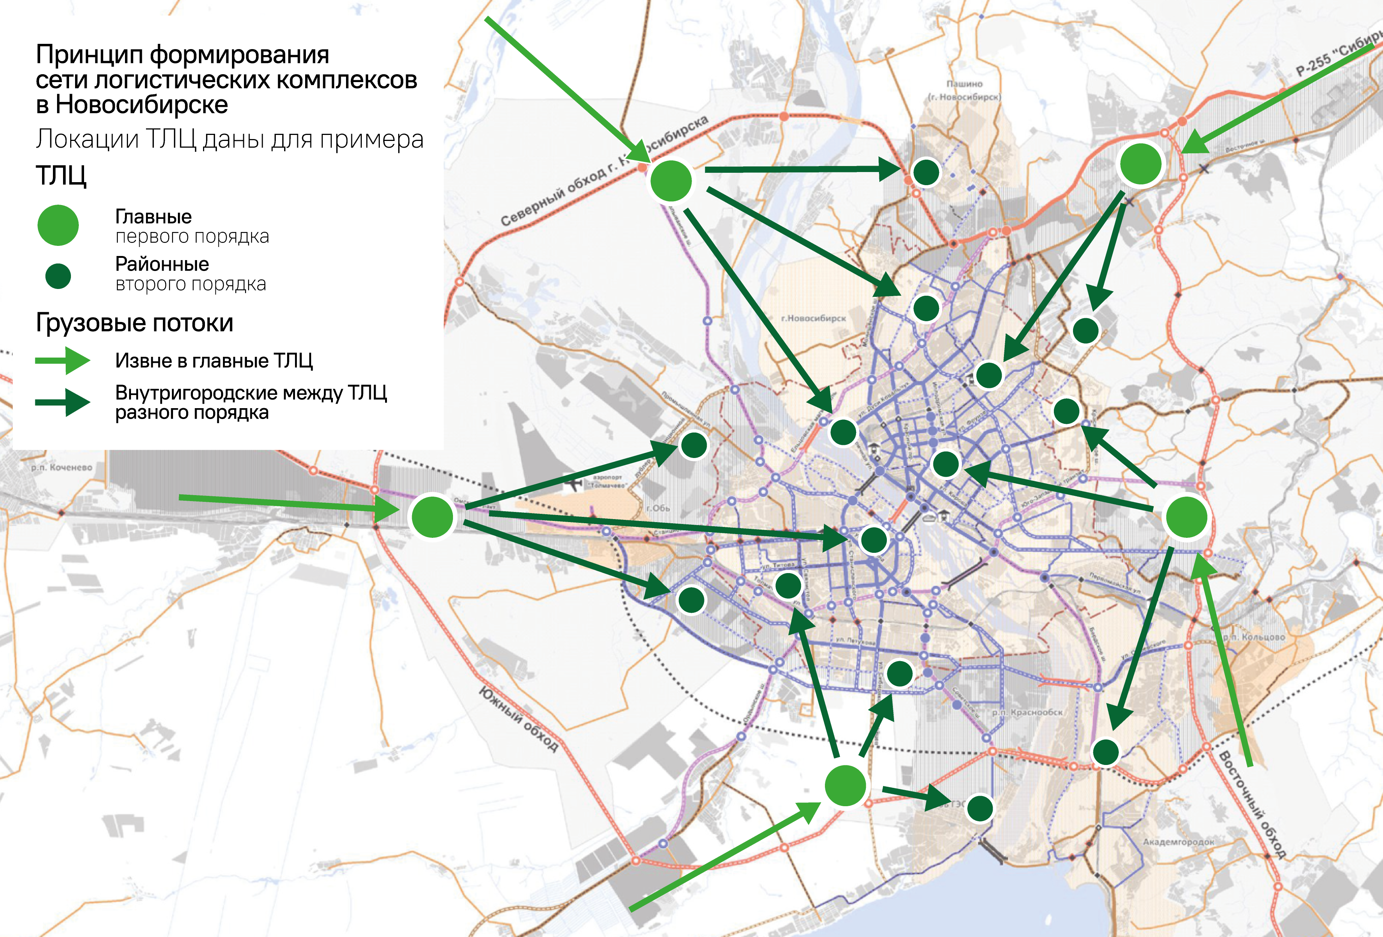
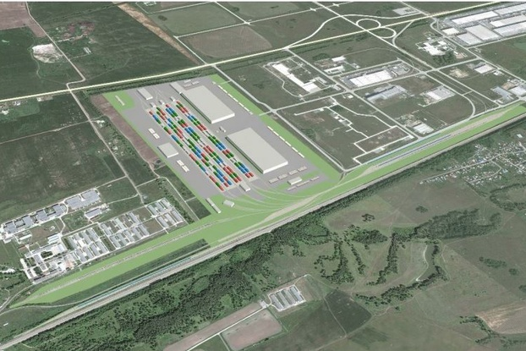
Формирование логистического каркаса для разгрузки дорог
Создание иерархической сети логистических центров из узловых мультимодальных ТЛЦ на периферии городской агломерации, создающих основу формата смарт-логистики с «логистическими коворкингами» в городе
Иерархическая система логистических центров
Уровень 1. Узловые мультимодальные ТЛЦ
Уровень 2. Городские мультимодальные ТЛЦ
Уровень 3. Районные ТЛЦ и логистические «коворкинги»
Конечные потребители
Планирование грузового каркаса города для связи ТЛЦ разных уровней и конечных потребителей позволяет снять избыточную нагрузку на улично-дорожную сеть города
Проект ТЛЦ «Сибирский»
станция Чик
Рендер: Агентство инвестиционного развития Новосибирской области

Slide 4
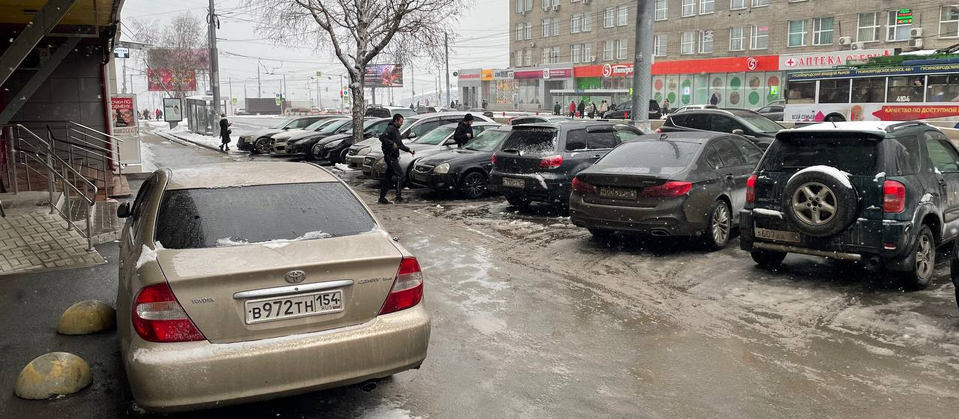
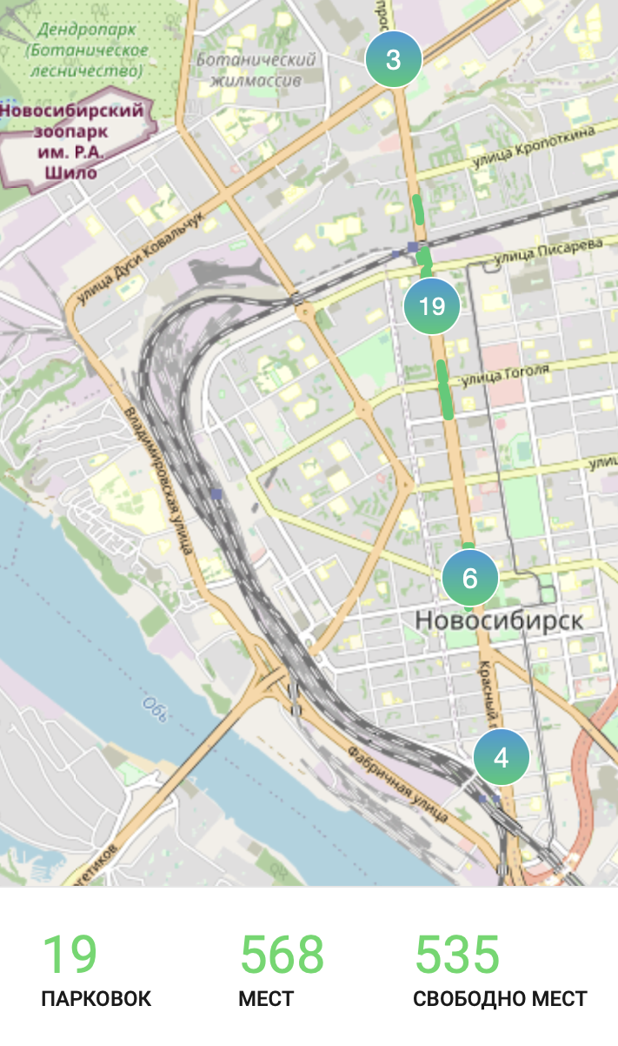
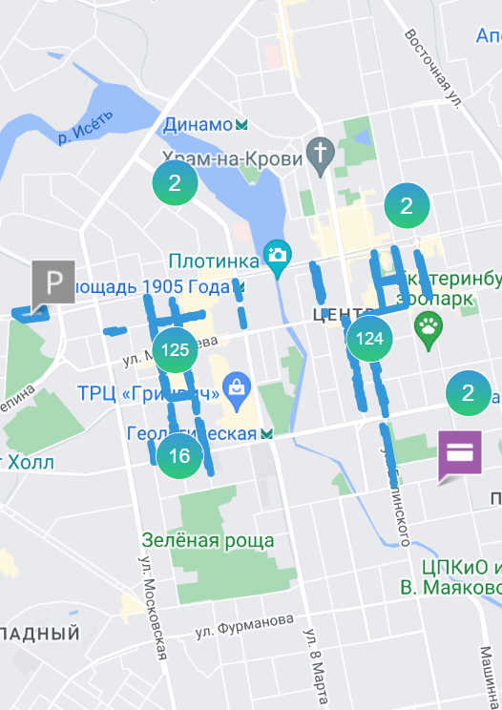
Система платных парковок нуждается в расширении
Сравнение: сеть платных парковок
Новосибирск
Екатеринбург
Новосибирск входит в число лидеров среди городов России по уровню автомобилизации
Развитие парковочного пространства отстаёт от развития города: платные парковки существуют фактически только на одной улице, организовано всего 568 мест
В условиях растущей автомобилизации платные парковки становятся важнейшим инструментом управления автомобилепользованием
Скриншот: Парковочное пространство
Екатеринбурга, ek-parking.ru
Необходима стратегия развития парковочного пространства
Скриншот: Парковки Новосибирска, parking-54.ru

Slide 5
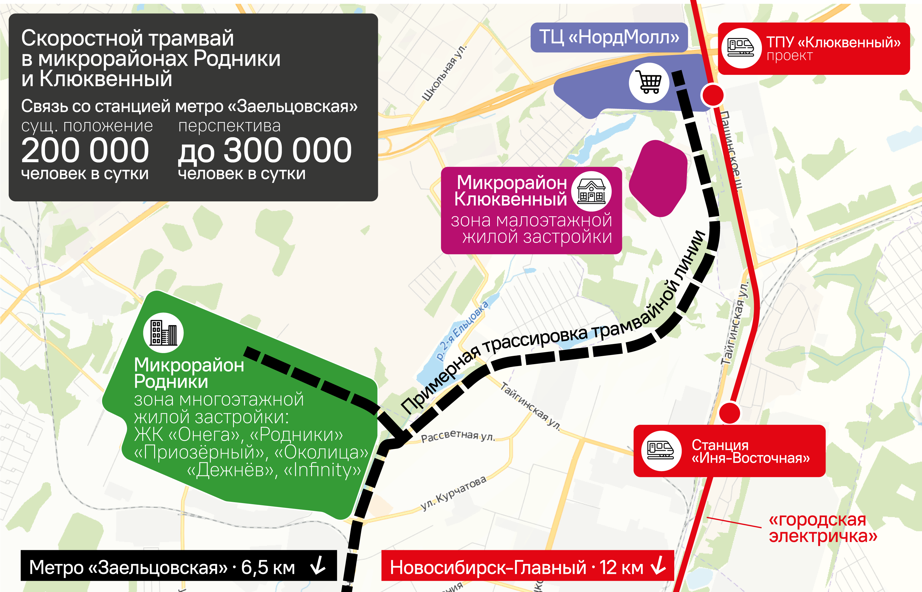
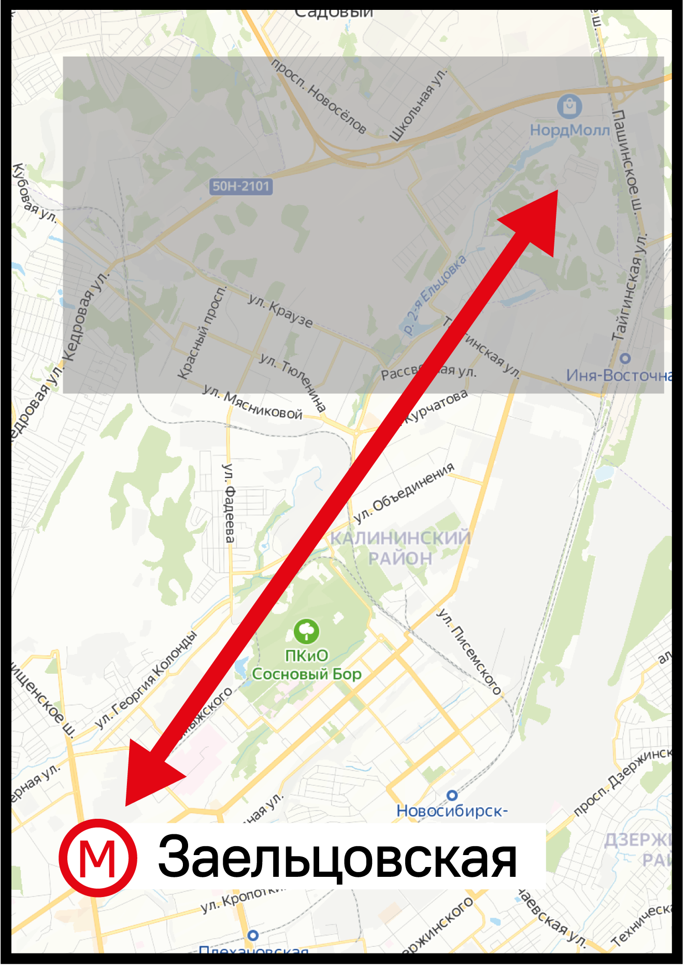
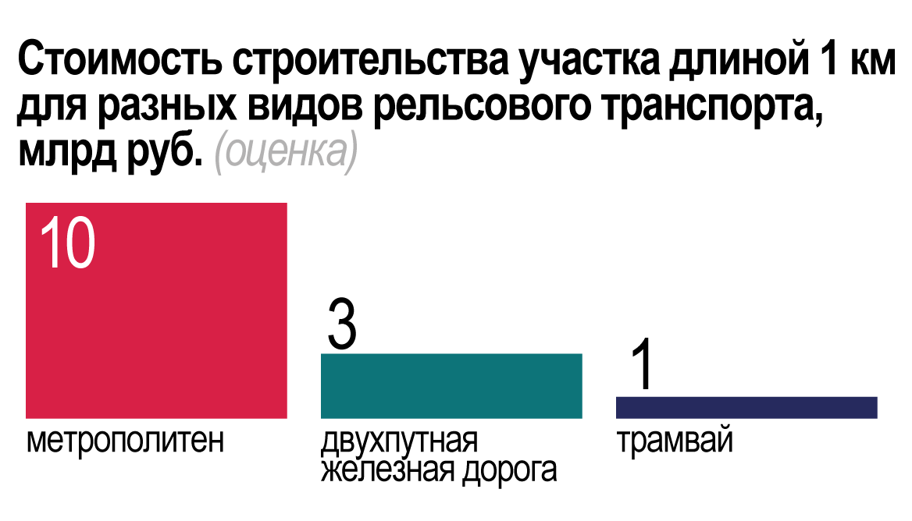
Увязка развития жилищного строительства и транспорта
Районы перспективной жилой застройки, в особенности, в планировочных районах на периферии города, требуют опережающего развития магистрального общественного транспорта
Имеются возможности привлечения федеральной поддержки — в увязке с проектами по жилищному строительству могут быть предоставлены займы на льготных условиях по механизму «инфраструктурных облигаций» через специализированное общество проектного финансирования (дочерняя структура «ДОМ.РФ»)

Slide 6
Общественный транспорт: доступный или не очень?
Новосибирск
Москва
Одна поездка, руб.
на городском транспорте
29-30
50-62
Проездной на месяц
стоимость, руб.
2 650
2 540
Цена одного «входа в автобус» в Новосибирске, на первый взгляд, дешевле, чем в Москве
Но для постоянного пользователя расходы на общественный транспорт (в месяц) ложатся более высокой нагрузкой на личный бюджет
Единая карта существует, но не распространяется на все виды транспорта и все существующие маршруты
доля от средней зарплаты в регионе
5%
2%
доля стоимости одной поездки
от стоимости проездного на месяц
1,1%
2,4%
*
виды транспорта
*не на всех маршрутах
Требуется простое единое билетное меню и тарифная интеграция
троллейбус
трамвай
автобус
метрополитен
пригородные электропоезда

